Slide 1
Cadrage Projet Chef d’Œuvre
Promotion Simplon – La Poste 3
Matthieu LONDEIX

Slide 2
Synthèse du projet
Objectifs
Contribution au Business Case
Mettre en œuvre un site internet pour un club de Volley Ball
Contribuer à faciliter les tâches administratives par le biais de page de création et / ou renouvellement de licence, extraction des tables dans un tableur …
Contribuer à faciliter l’organisation du club par la biais d’agenda avec filtres.
Etre responsive
Avoir la possibilité de s’identifier par adresse mail et mdp
Avoir la possibilité de s’inscrire / renouveler son adhésion au club
Avoir la possibilité de voir la liste des joueurs
Avoir la possibilité de modifier le rôle d’un joueur
Avoir la possibilité de modifier / supprimer un joueur
Avoir la possibilité de consulter un planning
Avoir la possibilité de rajouter / modifier / supprimer une manifestation dans l’agenda
Périmètre
Le but du projet est de créer une page d’accueil tout en présentant le club et le but.
Par la suite avoir une possibilité de login pour s’inscrire sur les animations du club.
Il faut qu’un adhérent puisse renouveler sa licence via un formulaire, tout en recherchant les données lui incombant, et qu’il ait la possibilité de les modifier.
Il faut qu’un nouvel adhérent puisse remplir un formulaire d’inscription.
Dans les deux cas précédents, l’utilisateur doit pouvoir télécharger les documents de la fédération puis les uploader sur le site et régler le montant de la cotisation par PayPal ou par virement.
Un agenda doit être disponible avec pour chacun, la possibilité de s’inscrire à un évènement.
La gestion de niveau d’autorisation doit être possible avec des droits d’accès spécifique.
Les capitaines doivent pouvoir faire une sélection.
Les capitaines et membres du bureau doivent pouvoir envoyer des mails aux adhérents (tous ou en partie) pour leur signifier leur participation à un évènement ou leur adresser leur login et mdp.
Durée
9 mois, de octobre 2018 à juin 2019
Prérequis, risques et limites
Prérequis :
Définition du besoin
Connaissance des technologies nécessaires
Risques :
Respecter le timing
Limites :
Juin 2019

Slide 3
Plan de mise en œuvre
Macro-planning
 | 2018 |  | 2019
 | S51 | S52 | S01 | S02 | S03 | S04 | S05 | S06 | S07 | S08 | S09 | S10 | S11 | S12 | S13 | S14 | S15 | S16 | S17 | S18 | S19 | S20 | S21 | S22 | S23 | S24 | S25 | S26
Cadrage
Spécifications
Construction
Tests

Slide 4
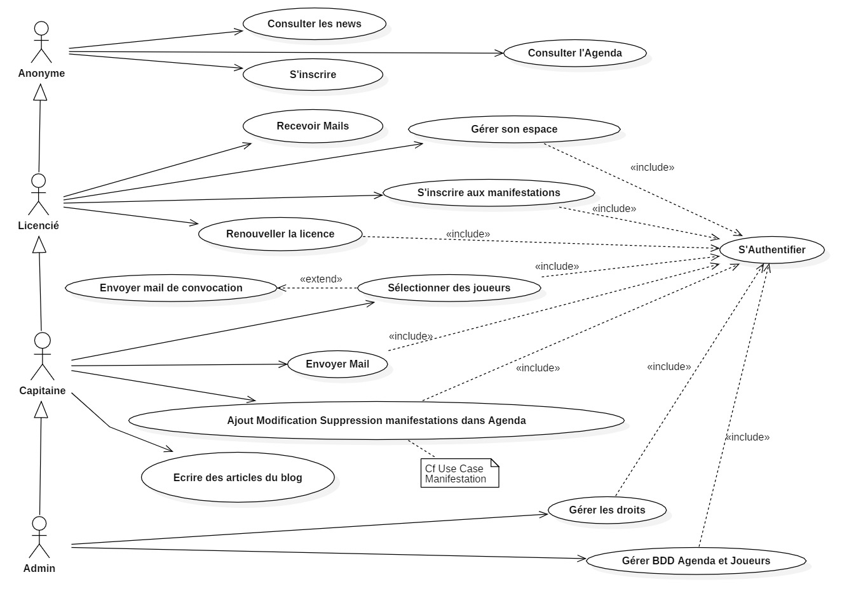
Use Case Principal

Slide 5
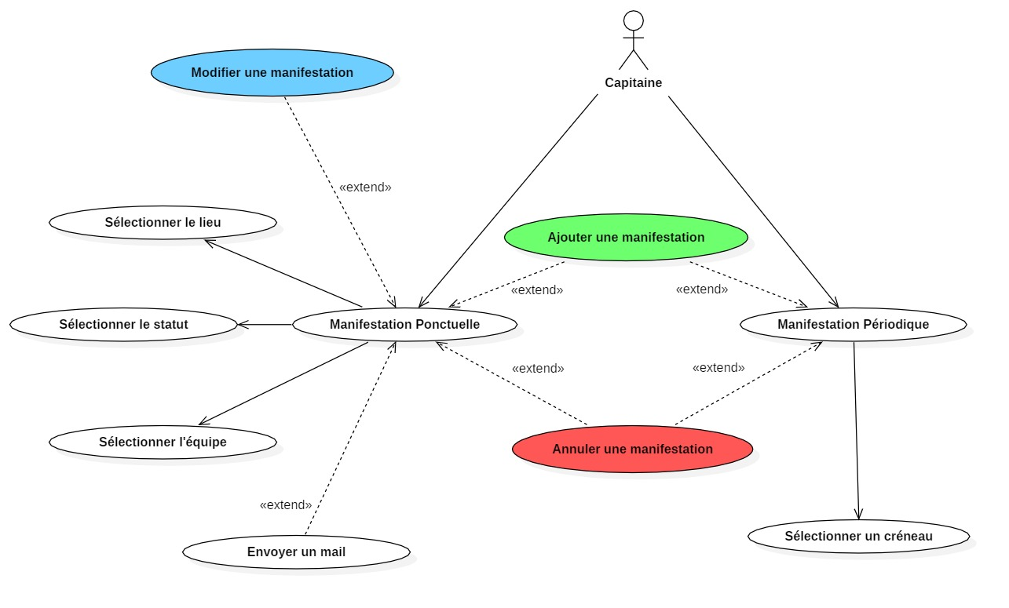
Use Case Manifestation

Slide 6
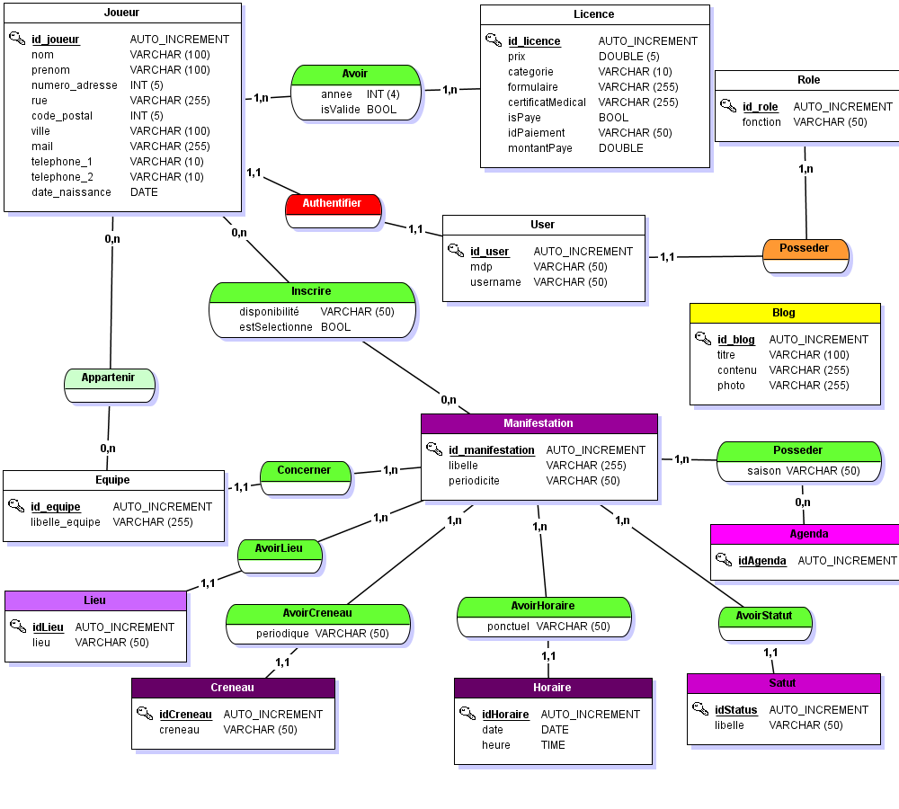
MCD

Slide 7
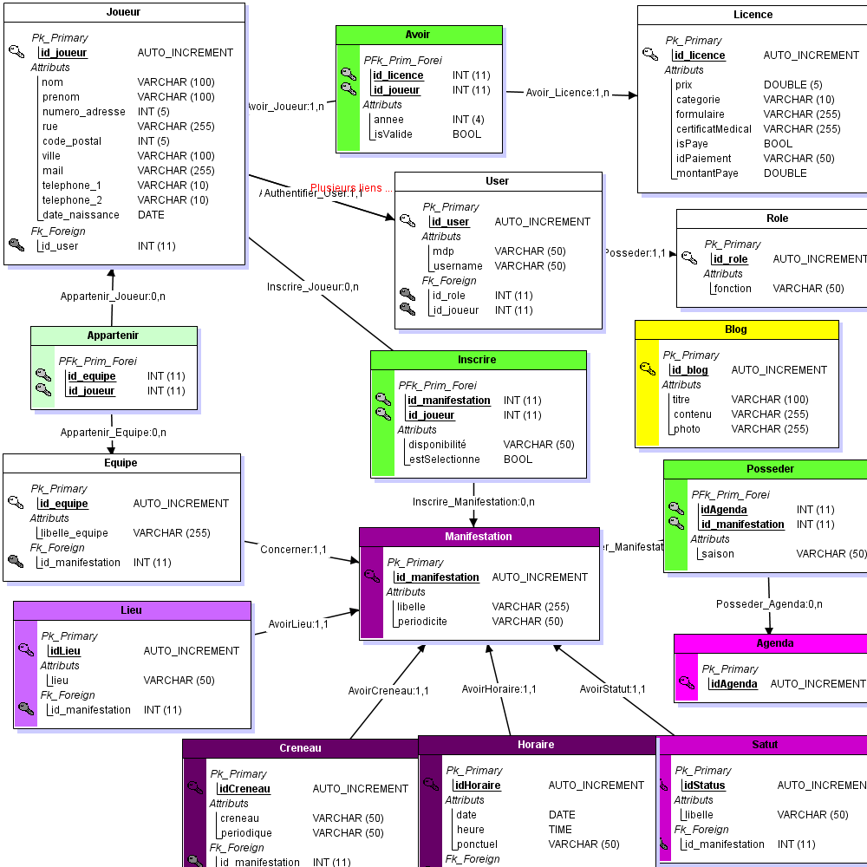
MLD

